Slide 1
Przyszły budżet UE Kluczowe elementy propozycji KE w zakresie ram prawnych dla polityki spójności w okresie 2021-2027 Anna Modzelewska, DG REGIO
#politykaspójności #EUinmyRegion
#FunduszeUE

Slide 2
„Dziś proponujemy politykę spójności dla wszystkich regionów, która nie pozostawia nikogo w tyle. Zapewniliśmy, że jest bardziej elastyczna, aby dostosować ją do nowych priorytetów i lepiej chronić naszych obywateli. Uprościliśmy również przepisy, co przyniesie korzyści wszystkim, od małych firm i przedsiębiorców po szkoły i szpitale, które będą miały łatwiejszy dostęp do funduszy”
Corina Creţu, komisarz ds. Polityki Regionalnej
29 maja 2018 r.
#EUBudget
Notes:
Źródło: notatka prasowa

Slide 3
Nowoczesna, dynamiczna polityka
Nowoczesna inwestycja
Koncentracja na przejściu na inteligentną, niskoemisyjną gospodarkę
Silniejsze powiązania z semestrem europejskim
Kompleksowe dane dotyczące wykonania (niemal w czasie rzeczywistym), dane otwarte
Prosta, elastyczna, dynamiczna
7 funduszy, 1 rozporządzenie (o 50% krótsze)
80 kluczowych uproszczeń administracyjnych
Szybsze wdrożenie (powrót do reguły n+2)
Reagowanie na pojawiające się wyzwania (migracja, gospodarka)
Dla wszystkich regionów
Zrównoważona i sprawiedliwa „metoda berlińska”
75% wsparcia trafia do najbiedniejszych regionów, gdzie jest ono najbardziej potrzebne
Reagowanie na pojawiające się potrzeby i wspomaganie transformacji gospodarczej w całej UE

Slide 4
Cele polityki
11 celów uproszczono i skonsolidowano do 5:
Inteligentniejsza Europa (innowacyjna i inteligentna transformacja gospodarcza)
Bardziej ekologiczna, niskoemisyjna Europa (w tym transformacja sektora energetycznego, przejście na gospodarkę o obiegu zamkniętym, dostosowanie do zmian klimatu i zarządzanie ryzykiem)
Bardziej połączona Europa (mobilność i łączność TIK)
Bardziej prospołeczna Europa (europejski filar praw socjalnych)
Europa bliższa obywatelom (zrównoważony rozwój obszarów miejskich, wiejskich i przybrzeżnych oraz inicjatywy lokalne)
2 cele horyzontalne:
Budowanie potencjału administracyjnego
Współpraca między regionami i ponad granicami (osadzenie współpracy w głównym nurcie)

Slide 5
KONCENTRACJA TEMATYCZNA EFRR
Utrzymanie wydatków w kluczowych obszarach na rzecz wzrostu gospodarczego i zatrudnienia
Na poziomie krajowym w oparciu o DNB na mieszkańca => elastyczność
6% budżetu przeznaczane na rozwój obszarów miejskich
W przypadku krajów z: | minimalną wartością % celu polityki CP1 („inteligentniejsza Europa”) | minimalną wartością % celu polityki CP2 („bardziej ekologiczna, niskoemisyjna Europa”)
DNB poniżej 75% | 35% | 30%
DNB 75–100% | 45% | 30%
DNB powyżej 100% | 60% | CP1 + CP2 min. 85%

Slide 6
Zrównoważony rozwój miast
Nowy dedykowany cel szczegółowy (w ramach CP 5) na rzecz zintegrowanego rozwoju obszarów miejskich
6% środków EFRR przeznacza się na rozwój obszarów miejskich (art. 9 rozporządzenia w sprawie EFRR-FS)
Europejska inicjatywa miejska: spójne podejście do budowania zdolności, działań innowacyjnych, rozwoju i rozpowszechniania wiedzy i polityki (art. 10 rozporządzenia w sprawie EFRR-FS)
Notes:
A new dedicated policy objective "'a Europe closer to citizens by fostering the sustainable and integrated development of urban, rural and coastal areas through local initiatives"
The proposed CPR provides for an increased focus on sustainable urban development by determining that [6%] of the ERDF resources shall be dedicated to this area and be delivered through territorial instruments.
A requirement for integrated territorial and local (urban) development strategies. This is expected to further improve coherence in interventions and strategic planning. The (obligatory) involvement of urban authorities will improve ownership of projects and empowerment in urban areas.
The European Urban Initiative brings a new coherent approach. All urban tools for exchanges, capacity building, innovative and pilot actions, knowledge and policy development and communication are now combined. This includes URBACT, Urban Innovative Actions, Urban Development Network, etc

Slide 7
Tworzenie warunków do odniesienia sukcesu
Warunki podstawowe (wcześniej wstępne albo „ex ante”)
Mniej liczne, bardziej klarowne, silniej powiązane z polityką
Monitorowane, muszą być utrzymane przez cały okres realizacji
Powiązanie z innymi politykami i procesami UE
Europejski semestr
Program wspierania reform
Praworządność
Warunkowość makroekonomiczna
Notes:
We know that investment alone is not enough – we need to create the conditions which will enable investment to be a success.
Different kinds of conditions:
Enabling conditions: A modernised version of the ex ante conditions. In 2014-20 there were too many, of them and they could not not be followed up throughout the period. Post 2020 we will have fewer EACs that will be followed up during the life of the programme. They will also be more closely linked to investments and their fulfilment can be more easily assessed. Less bureaucracy because there will not be lenghty action plans in case of non-fulfillment.
Link to the European Semester will be followed up twice in the next period (beginning and mid-term).
Demarcation with RDT: ERDF/CF will focus on actions to reinforce the capacity of Member State authorities, beneficiaries and relevant partners necessary for the effective administration and use of the Funds. RDT will focus on the rest.
The link to the rule of law will be set centrally.
Macroeconomic conditionality: we propose to maintain the second strand of MEC (link to EDP and MIP) with possibility for COM to suspend commitments in case of non-compliance. But we drop the first strand of MEC (reprogramming on basis of CSRs) since it will be replaced by strengthened link to European Semester at the beginning and mid-term.

Slide 8
Główne instrumenty prawne
Rozporządzenie ogólne obejmuje zbiór przepisów dla 7 funduszy:
EFRR, FS, EFS+, EFMR, AMIF (Fundusz Azylowy, Migracyjny i bezpieczeństwa), ISF (fundusz bezpieczeństwa) i BMVI (zarządzanie granicami i instrument wizowy)
Rozporządzenie w sprawie EFRR/FS
Jedno rozporządzenie dla obu funduszy
Priorytety polityczne (konkretne cele, wymogi dotyczące koncentracji tematycznej itp.)

Slide 9
Programowanie
Co nowego?
Uproszczone i bardziej strategiczne programowanie
Synergie: bliższy związek z europejskim semestrem
Elastyczność:
nie jest wymagana decyzja Komisji w przypadku realokacji na poziomie do 5% alokacji osi (3% programu)
przegląd śródokresowy w 2025 r. (programowanie na lata 2021-2025; 5+2)
Klarowność: UP i wzór programów jako załącznik do rozporządzenia ogólnego
Czego nie obejmuje?
Zmian umowy partnerstwa w trakcie okresu programowania
Pokrywających się obszarów umowy partnerstwa i programów
Długich, szczegółowych opisów
Notes:
Example layout with three columns

Slide 10
Większa elastyczność
NOWOŚĆ! Transfery między funduszami wspólnego zarządzania lub jakimkolwiek instrumentem zarządzanym bezpośrednio lub pośrednio
wdrożenie zgodnie z zasadami funduszu lub instrumentu, do którego przekazywane są zasoby ; max. 5% budżetu programu; transfery „na rzecz państwa członkowskiego”; w dowolnym momencie realizacji
Prostsze przeprogramowanie: do 5% priorytetu (3% programu) bez decyzji Komisji.
NOWOŚĆ! „Programowanie 5+2”:
Wstępne programowanie na 5 lat
Przydział środków na okres 2026–27 programowane po przeglądzie śródokresowym w latach 2024–25 → brak rezerwy na wykonanie! (podstawa przyznania: pojawiające się potrzeby, wydajność)
Wniosek o zmianę programów do 31 marca 2025 r.
Uwzględnia dostosowanie techniczne Wspólnych Ram Finansowych; w stosownych przypadkach dostosowuje również zobowiązanie z 2025 r.

Slide 11
Prostszy zwrot wydatków
Co obejmuje?
Rozszerzona możliwość korzystania z kosztów uproszczonych i finansowania niezwiązanego z kosztami(= zależne od warunków lub etapów)
obowiązkowe stosowanie kosztów uproszczonych dla operacji o całkowitym koszcie do 200 000 EUR
Pomoc techniczna powiązana z wdrożeniem lub etapami, jak wyżej
Czego nie obejmuje?
Niższy poziom zwrotu kosztów kwalifikowanych = mniej dokumentów, rachunków, faktur
Uwaga: środki wymienione na tym slajdzie stanowią potencjalnie uproszczenia dające najwięcej oszczędności. Wyniki badania wskazują na potencjalne oszczędności na poziomie 25% kosztów administracyjnych.

Slide 12
Kwalifikowalność
Co obejmuje?
Elastyczność w reagowaniu na klęski żywiołowe
Odrębne i jaśniejsze zasady dotyczące relokacji i trwałości projektów
VAT kwalifikowalny dla operacji o całkowitym koszcie poniżej 5 mln EUR. We wszystkich innych przypadkach podatek VAT nie jest kwalifikowalny.
Czego nie obejmuje?
Brak szczgółowych zasad dotyczące operacji generujących dochód
Brak dużych projektów; zamiast tego „operacje o znaczeniu strategicznym” nadzorowane przez komitet monitorujący

Slide 13
Prostsze zarządzanie i kontrola
Co obejmuje?
Bardziej proporcjonalny system dla programów o niskim poziomie błędu: poleganie na systemach krajowych, brak kontroli systemów, próba kontrolna na maksymalnie 30 operacji
Prostszy proces akceptacji rachunków (brak „zerowych rachunków”)
Jasność w odniesieniu do okresu przechowywania dokumentów obowiązującego beneficjentów (5 lat od końca roku, w którym nastąpił ostatni zwrot kosztów)
Czego nie obejmuje?
Brak procedury desygnacji: przepisy wspierają przeniesienie istniejących systemów
Mniejsza liczba poziomów kontroli NOWOŚĆ! Instytucje certyfikujące zostaną zastąpione funkcją księgową, która nie będzie powielać kontroli
Administracyjna weryfikacja 100% wniosków o płatność. Po roku 2020: próba oparta na ryzyku

Slide 14
Uproszczenie dla instrumentów finansowych
IF nie promowane poprzez wiążące cele, ale poprzez uproszczenie i bardziej przyjazne dla użytkownika ramy:
Zintegrowane zasady dotyczące dotacji i instrumentów finansowych (=> łatwiejsze do opanowania reguły, łatwiejsze łączenie instrumentów)
Uściślone zasady kwalifikowalności i uproszczone zasady dotyczące kosztów i opłat administracyjnych (przy jednoczesnym zachowaniu wydajności w celu zachęcania do efektywnego zarządzania)
Brak oddzielnego systemu raportowania
Możliwość wdrożenia IF (w wysokości do max. 5% każdego funduszu) przez nowy instrument „InvestEU”. Zasady instrumentu InvestEU, ale cele polityki spójności. (i korzystanie z unijnego mechanizmu gwarancji budżetowych)

Slide 15
Wykonanie, monitorowanie i ewaluacja
Co nowego?
Ramy wykonania obejmą wszystkie wskaźniki produktu i rezultatu
Lepsze wykorzystanie elektronicznego systemu wymiany danych w celu monitorowania postępów we wdrażaniu (open data)
Ustrukturyzowany i dynamiczny dialog polityczny między Komisją a państwami członkowskimi na corocznym spotkaniu przeglądowym
Co wyeliminowano?
Rezerwa wykonania
Roczne sprawozdania z realizacji i sprawozdania z postępów w zakresie polityki spójności
Obowiązkowa ocena ex-ante
Notes:
Example layout with three columns

Slide 16
Komunikacja i widoczność
(Art. 41–45 i załącznik VIII)
Zharmonizowane przepisy UE: jednolity branding UE, jeden portal finansowania, jedna lista operacji
Specjalna widoczność dla operacji o znaczeniu strategicznym i operacji o wartości powyżej 10 mln EUR (ważne wydarzenie komunikacyjne)
Jeden portal internetowy zapewniający dostęp do wszystkich programów
Koordynatorzy ds. komunikacji w państwach członkowskich i specjalista ds. komunikacji w ramach programu
Obowiązki instytucji zarządzających i beneficjentów — korekta finansowa do 5% z tytułu nieprzestrzegania przepisów przez beneficjentów
Możliwe ponowne wykorzystanie przez instytucje UE materiałów komunikacyjnych opracowanych przez beneficjentów/instytucje zarządzające

Slide 17
Niższe stopy współfinansowania
„Quid pro quo”: kwalifikowalność VAT
Brak szczególnych zasad dla projektów generujących dochód
Limit wkładu UE
70% | Regiony słabiej rozwinięte Fundusz Spójności Interreg
55% | Regiony w okresie przejściowym
40% | Regiony lepiej rozwinięte

Slide 19
Alokacje według państw członkowskich
Państwo członkowskie | Alokacja na lata 2021–27 (mld, ceny z 2018 r.) | Zmiana w stosunku do okresu 2014–2020 (%) | Intensywność pomocy (EUR/mieszkańca) | Zmiana w stosunku do okresu 2014–2020 (%)
BG | 8,9 | 8 | 178 | 15
RO | 27,2 | 8 | 196 | 17
HR | 8,8 | -6 | 298 | 0
LV | 4,3 | -13 | 308 | 0
HU | 17,9 | -24 | 260 | -22
EL | 19,2 | 8 | 254 | 12
PL | 64,4 | -23 | 239 | -24
LT | 5,6 | -24 | 278 | -12
EE | 2,9 | -24 | 317 | -22
PT | 21,2 | -7 | 292 | -5
SK | 11,8 | -22 | 310 | -22
CY | 0,9 | 2 | 147 | -5
SI | 3,1 | -9 | 213 | -11
CZ | 17,8 | -24 | 242 | -25
ES | 34,0 | 5 | 105 | 3
MT | 0,6 | -24 | 197 | -28
IT | 38,6 | 6 | 91 | 5
FR | 16,0 | -5 | 34 | -9
FI | 1,6 | 5 | 42 | 2
BE | 2,4 | 0 | 31 | -5
SE | 2,1 | 0 | 31 | -6
DE | 15,7 | -21 | 27 | -20
DK | 0,6 | 0 | 14 | -3
AT | 1,3 | 0 | 21 | -4
NL | 1,4 | 0 | 12 | -3
IE | 1,1 | -13 | 33 | -17
LU | 0,1 | 0 | 16 | -14
EU27 | 331 | -9,9 | 106 | -11

Slide 20
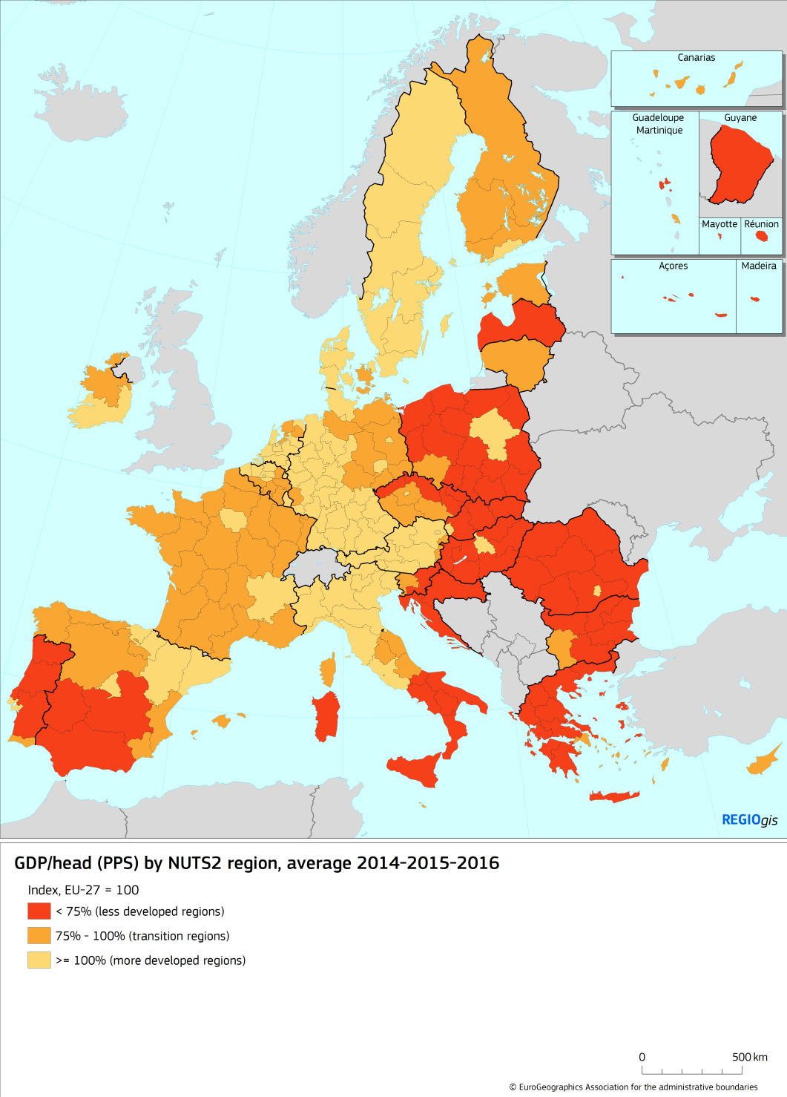
Nowa regionalna mapa kwalifikowalności
2021-2027

Slide 21
Oś czasu

Slide 22
Dziękuję za uwagę Facebook /EURegioPoland Twitter @RegioPoland
#politykaspójności #EUinmyRegion
#FunduszeUE

